Slide 1

2장 변수와 연산자

Slide 2
학습목표
print() 함수의 사용법을 자세히 알아본다.
변수의 개념과 사용법에 대해 이해한다.
출력함수를 이용하여 변수의 값을 확인할 수 있으며 다양한 출력을 해 볼 수 있다.
값을 그냥 사용하는 것에 비해 변수를 사용하는 것의 장점을 이해한다.
변수의 자료형에 대해 이해한다.
식별자란 무엇인지 알아보고, 식별자 이름을 짓는 규칙에 대해 알아본다.
키워드란 무엇인가 알아본다.
연산자의 개념과 종류에 대해 알아본다.
다양한 연산자를 활용하여 계산을 수행할 수 있다.
문자열을 사용할 수 있다.
할당 연산자의 동작을 이해한다.
수를 컴퓨터에서 표현하는 방법을 이해한다.
비트 단위 연산자를 통해 수를 조작하는 법을 이해한다.
주석문의 개념과 사용법에 대해 알아본다.

Slide 3
2.1 파이썬의 출력 함수 print()
1장의 내용을 복습해 보자.
print() 함수를 통해서 파이썬 코드가 수행한 내용을 화면에 출력해 볼 수 있다.
대화식 실행 모드와 스크립트 파일 실행 모드가 있다.

Slide 4
대화식 실행모드
파이썬 명령어를 입력할 수 있는 대화식 창에서 즉각적인 반응(피드백)을 받을 수 있는 모드
간단한 코드를 테스트할 적에는 주로 대화식 실행모드를 사용
스크립트 실행모드
.py 라는 확장자를 가지는 스크립트를 만들어서 파이썬 인터프리터를 통해 실행
복잡한 로직이 있는 코드는 스크립트 파일을 만들어서 실행
>>> print('Hello Python!!')
Hello Python!!

Slide 5
다음 코드를 입력해 봅시다
오류 발생
SyntaxError : 구문오류
invalid syntax : 유효하지 않은 구문
번역기는 여러분에게 친절하게 오류를 표시해 주고 알려줍니다
>>> print(Hello Python!!)
...
SyntaxError: invalid syntax
>>> print('My age is', 20)
My age is 20
>>> print('오늘의 걸음 수', 8000, '걸음')
오늘의 걸음 수 8000 걸음
제대로 된 출력방식
문자열과 숫자는 쉼표로 구분해 줍시다
>>> print('Hello ' * 2)
Hello Hello
>>> print('Hello ' * 4)
Hello Hello Hello Hello
문자열에 * 연산을 하고 숫자를 넣어 줄 경우 :
숫자만큼 문자열을 반복 출력한다

Slide 6
2.1 파이썬의 출력 함수
대화식 실행모드 제공
 | 대화식 실행모드 | 스크립트 실행모드(print_name.py 파일)
입력 | >>> print('당신의 이름은 :') 당신의 이름은 : >>> name = '홍길동' >>> print(name) 홍길동 | print('당신의 이름은 :') name = '홍길동' print(name)
수행 | 입력 후 엔터키를 입력하면 수행 됨 | $ python print_name.py 당신의 이름은 : 홍길동

Slide 7
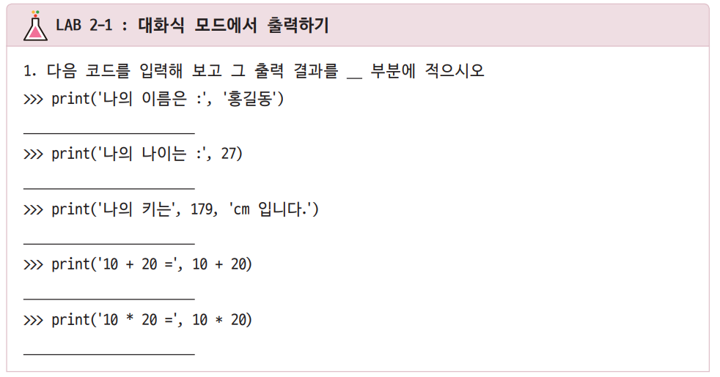
직접 입력해 보고 그 결과를 확인해 보세요

Slide 8
스크립트를 하나의 파일에 작성 후 일괄적으로 실행
코드 2-1 : 스크립트 코드로 간단한 출력 프로그램 작성하기
print_test.py
print('나의 이름은 :', '홍길동') print('나의 나이는 :', 27) print('나의 키는', 179, 'cm 입니다.') print('10 + 20 =', 10 + 20) print('10 * 20 =', 10 * 20)
실행결과
나의 이름은 : 홍길동
나의 나이는 : 27
나의 키는 179 cm입니다
10 + 20 = 30
10 * 20 = 200

Slide 9
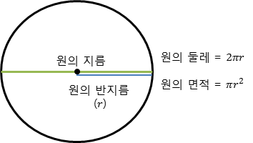
2.2 변수와 친해지기
코드 2-2 : 원의 반지름, 면적, 둘레를 출력하는 프로그램
circle.py
print('원의 반지름', 4.0) print('원의 면적', 3.14 * 4.0 * 4.0) print('원의 둘레', 2.0 * 3.14 * 4.0 )
실행결과
원의 반지름 4.0
원의 면적 50.24
원의 둘레 25.12

Slide 10
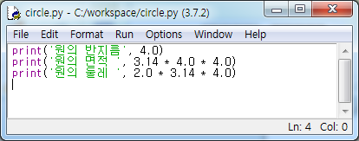
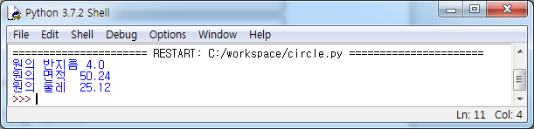
IDLE에서 코딩한 후 circle.py로 저장한 결과(스크립트 파일)
파이썬 IDLE에서 File-New File을 선택하여 이 코드를 입력하고 저장한다
Run -> Run Module(F5) 메뉴로 실행, 단축키 F5
실행 결과는 Shell 화면에 나타난다

Slide 11
방금 작성한 프로그램에서 반지름이 5.0, 6.0 인 원의 면적과 둘레를 새로 구하는 경우 다음과 같이 코드를 수정해야 함
print('원의 반지름', 5.0) print('원의 면적', 3.14 * 5.0 * 5.0) print('원의 둘레', 2.0 * 3.14 * 5.0)
print('원의 반지름', 6.0) print('원의 면적', 3.14 * 6.0 * 6.0) print('원의 둘레', 2.0 * 3.14 * 5.0)
번거로운 작업이다
오류의 가능성이 크다
논리 오류 : 문법은 맞지만 의도한 바와 다른 결과
의도한 바는 원의 반지름이 6.0일때의 둘레임

Slide 12
변수^{variable}의 도입
프로그램을 작성하다보면 계속해서 값을 변경시켜 주어야하는 경우 하나라도 실수를 하게 되면 프로그램의 오류가 나타남
변수를 도입해서 번거로운 일을 간단하게 만들 수 있음
변수에 값을 저장하고 이후에는 값이 아니라 변수를 사용해 보자
radius = 4.0 와 같이 radius 라는 이름을 가지는 변수를 만든다
이 변수 radius는 4.0이라는 값을 저장해 두고 있다
나중에 이 변수를 꺼내어 사용할 수 있다

Slide 13
변수^{variable}를 도입
코드 2-3 : 변수를 이용하여 원의 면적과 둘레를 구하는 방법
circle_with_var.py
radius = 4.0 print('원의 반지름', radius) print('원의 면적', 3.14 * radius * radius) print('원의 둘레', 2.0 * 3.14 * radius)
실행결과
오류의 가능성이 줄어든다.
수정이 용이하다
원의 반지름 4.0
원의 면적 50.24
원의 둘레 25.12

Slide 14
변수^{variable}를 도입
코드 2-4 : 변수를 이용하여 원의 면적과 둘레를 구하는 방법
circle_with_var.py (수정)
radius = 6.0 print('원의 반지름', radius) print('원의 면적', 3.14 * radius * radius) print('원의 둘레', 2.0 * 3.14 * radius)
변수에 값을 저장하고 이를 불러서 사용하면
프로그램의 수정이 쉬워지고 오류를 줄일 수 있다
실행결과
원의 반지름 6.0
원의 면적 113.03999999999999
원의 둘레 37.68

Slide 15
변수^{variable}
변할 수 있는 수라는 의미
변수(變:변할 변, 數:셀 수)라는 명칭을 사용, ‘수’는 단순한 수치라기 보다는 데이터로 이해하는 것이 더 정확하다.
컴퓨터에 값을 저장하는 메모리 위치의 이름
이름을 통해 자유롭게 데이터에 대한 읽기, 쓰기, 수정하기가 가능
식별자^{identifier}
사용자가 정의하는 변수나 함수에 대해 서로 구별되는 이름을 부여해야 함
이와 같이 서로 구별되는 이름을 식별자라고 한다
하나의 변수 이름을 여러 개의 메모리 위치를 지칭하는데 사용하게 되면 어느 메모리 공간을 지칭하는지 알기 어려움
다른 메모리 위치에는 서로 다른 이름을 부여해야 함

Slide 16
메인 메모리^{main memory}
컴퓨터의 데이터가 저장되어 읽기와 쓰기, 덮어쓰기를 하는 곳
메모리라고도 불림
메모리 주소^{memory address}
메모리에 데이터를 저장한 곳의 위치
저장된 데이터를 읽고 쓰기 위해서는 데이터가 저장된 곳(공간 또는 위치)이 어디인가를 알아야 한다
주소는 보통 16진수로 표현

Slide 17
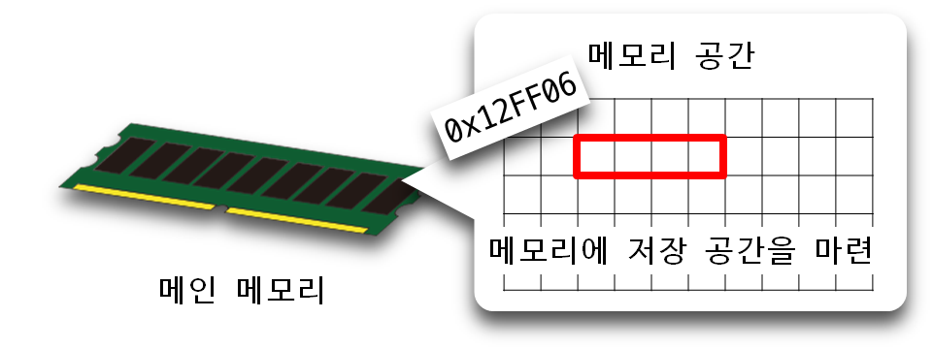
컴퓨터의 메인 메모리와 메모리 주소

Slide 18
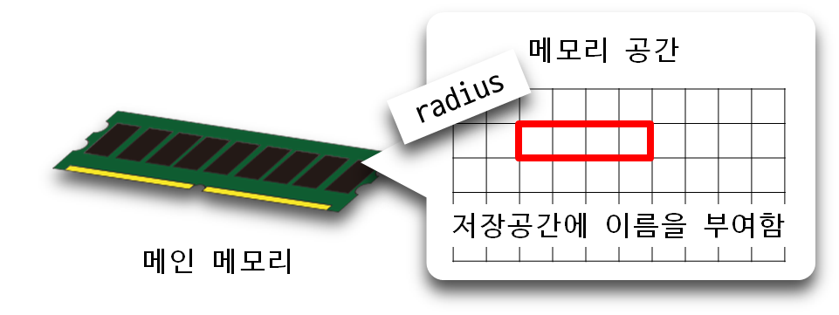
식별을 위한 이름 radius를 부여

Slide 19
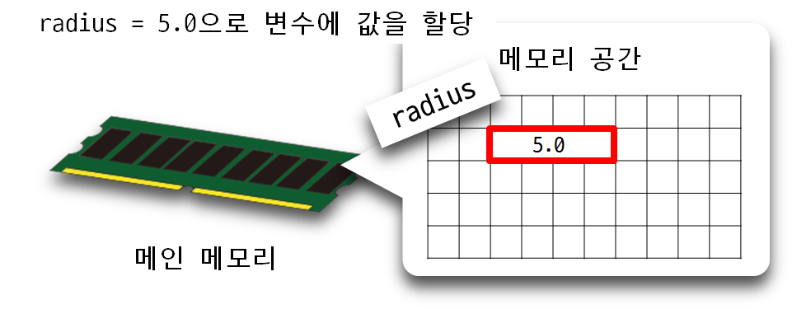
변수와 메모리 공간
radius = 6.0의 결과
6.0
저장공간의 정보가 변경됨

Slide 20
비트와 바이트
비트^{bit}
컴퓨터에서 사용하는 정보 표현의 최소의 단위
0과 1을 이용하여 정보를 표현한다.
한 비트만으로 표현 가능한 정보가 너무 적기 때문에 주로 8비트 단위로 저장
바이트^{byte}
8비트 단위를 바이트라고 함.
2⁸ = 256가지의 서로 다른 상태 정보를 표현

Slide 21
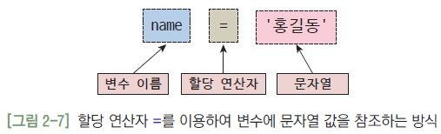
2.3 변수의 선언
리터럴^{literal}
프로그래밍 언어에서 데이터 값을 나타냄
대화창 실습 : 여러 가지 변수의 선언과 출력
>>> name = '홍길동' >>> print('이름 :', name) 이름 : 홍길동 >>> width = 10 >>> height = 5 >>> rectangle_area = width * height >>> print('사각형의 면적 :', rectangle_area) 사각형의 면적 : 50

Slide 22
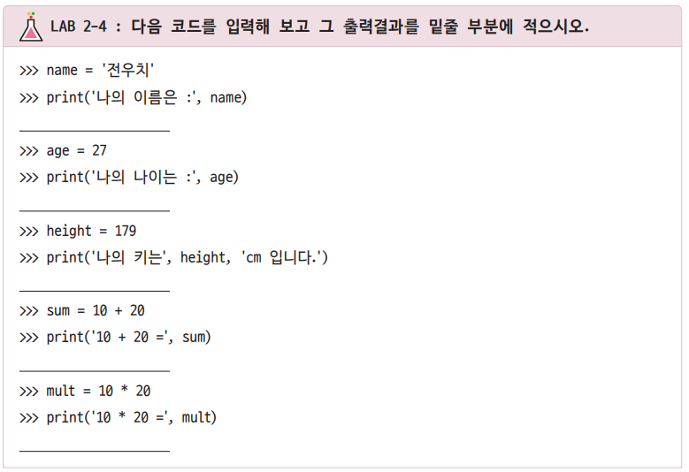

Slide 23
식별자^{identifier}
여러 변수나 함수, 클래스 등을 다른 것들과 구별할 수 있게 지어주는 이름
프로그램이 단순할 경우 a, b, n, m,과 같은 단순한 이름의 식별자로도 그 기능을 구현할 수 있다.
프로그램이 복잡해지면 walk_distance, num_of_hits, english_dict, student_name과 같이 그 의미를 명확하게 이해할 수 있는 식별자를 사용하는 것이 편리하다.

Slide 24
식별자 이름 규칙
1. 문자와 숫자, 밑줄 문자 _로 이루어진다. 2. 중간에 공백이 들어가면 안 된다. 3. 첫 글자는 반드시 문자나 밑줄 문자 _로 시작해야 한다. 4. 대문자와 소문자는 구분된다. 따라서 Count와 count는 서로 다른 식별자이다. 5. 식별자의 길이에 제한은 없다. 6. 키워드는 식별자로 사용할 수 없다.

Slide 25
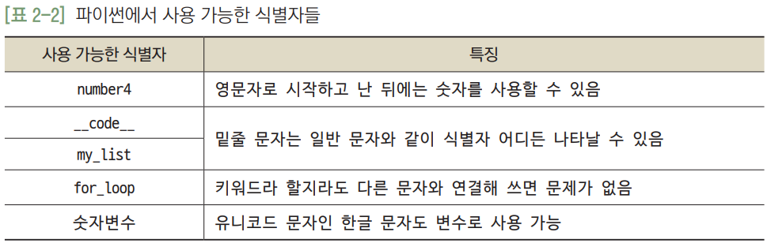
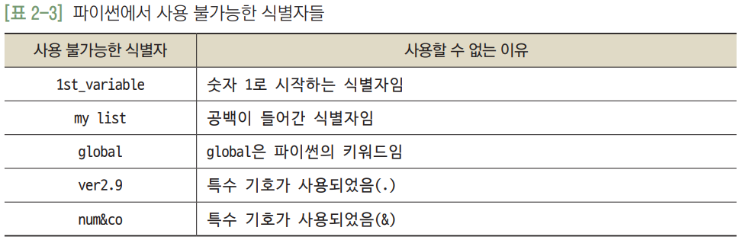
높이

Slide 26
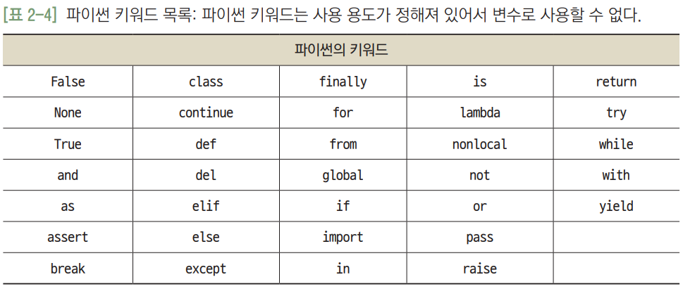
키워드^{keyword} 혹은 예약어^{reserved word}
이미 예약된 문자로 미리 지정된 역할을 수행하는 단어
import, for, if, def, class... 등과 같은 단어가 이에 해당

Slide 27
“CapitalizedWords” “mixedCase” 등과 같은 것을 캡워드^{capword} 표기법 혹은 낙타등^{camel case} 표기법이라고 함
- 좋은 변수 이름을 선택해야 코드를 쉽게 이해할 수 있음
주의 : 변수 이름과 내장 함수 이름
파이썬에서는 sum, max, min, len, list 등은 변수 이름으로 사용할 수 있다. 하지만 이렇게 사용된 변수 이름은 sum(), max(), min(), len(), list() 등과 같은 파이썬의 내장 함수의 이름 과 중복되므로 사용하지 않도록 한다.
>>> sum = 100 # sum()이라는 내장함수 명과 같은 변수이름 sum >>> lst = [10, 20, 30] >>> total = sum(lst) # sum()이라는 내장함수 호출시 오류 발생 ... TypeError: 'int' object is not callable

Slide 28
코드 2-5 : 변수에 값을 지정하고 출력하기
variable_test.py
name = '홍길동' age = 27 print('안녕! 나는', name , '이야. 나는 나이가', age, '살이야.')
문자열 ‘홍길동‘을 저장하는 변수 name
정수 값 27을 저장하는 변수 age
실행결과
안녕! 나는 홍길동 이야. 나는 나이가 27 살이야.

Slide 29
코드 2-6 : 변수에 새로운 값을 할당하기
change_var.py
name = '홍길동' age = 27 print('안녕! 나는', name , '이야. 나는 나이가', age, '살이야.') name = '홍길순' age = 23 print('안녕! 나는', name , '이야. 나는 나이가', age, '살이야.')
실행결과
안녕! 나는 홍길동 이야. 나는 나이가 27 살이야.
안녕! 나는 홍길순 이야. 나는 나이가 23 살이야.

Slide 30
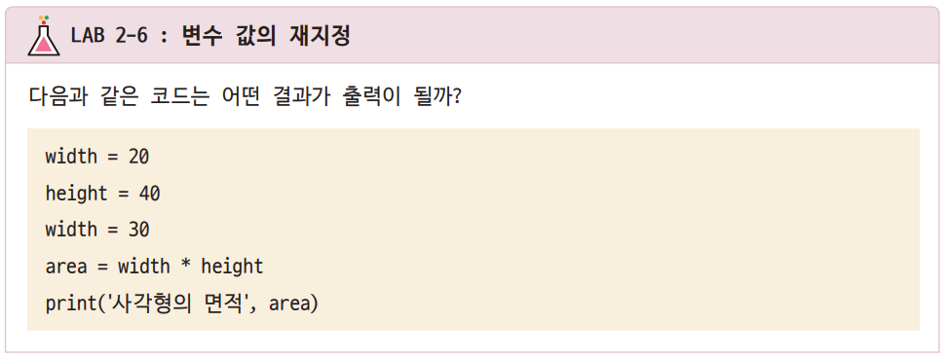

Slide 31
2.4 변수와 연산자
컴퓨터의 자료 값은 덧셈, 뺄셈, 곱셈, 나눗셈들과 같은 산술 연산^{mathematical operation}이 가능
파이썬은 이러한 산술 연산을 위한 풍부한 연산자를 제공
“27이라는 값을 age라는 변수에 할당하여라.” 라는 명령어와 변수의 할당 과정을 보여주고 있음
객체는 프로그램상의 어떤 자료로 데이터와 함수를 가질 수 있는 것으로 추후 상세히 설명함
>>> age = 27
1. 27이라는 값을 가지는 정수 객체가 생성된다. 2. age라는 변수가 27이라는 값을 가지는 정수 객체를 참조한다.

Slide 32
위의 과정을 통해 정수 27을 age라는 변수명이 참조함
할당 연산자의 왼쪽에는 변수 이름이 위치해야 하며, 오른쪽에는 상수 값이나 변수 혹은 수식이 올 수 있음 (반대는 성립하지 않음)
할당 연산자가 처음으로 나타나는 경우 “변수 age가 선언^{declare}되었다”라고 함.
= 기호를 할당 연산자^{assignment operator}라고 한다.
아래 문장은 구문오류^{syntax error}가 발생함
>>> 27 = age File "<stdin>", line 1 SyntexError: can't assign to literal

Slide 33
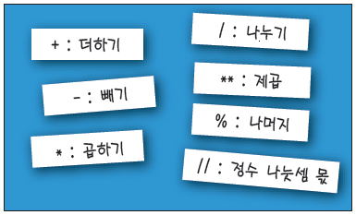
파이썬은 숫자 값에 대해 같이 기본적으로 사칙연산과
나머지연산, 제곱연산을 수행하는 연산자를 제공

Slide 34
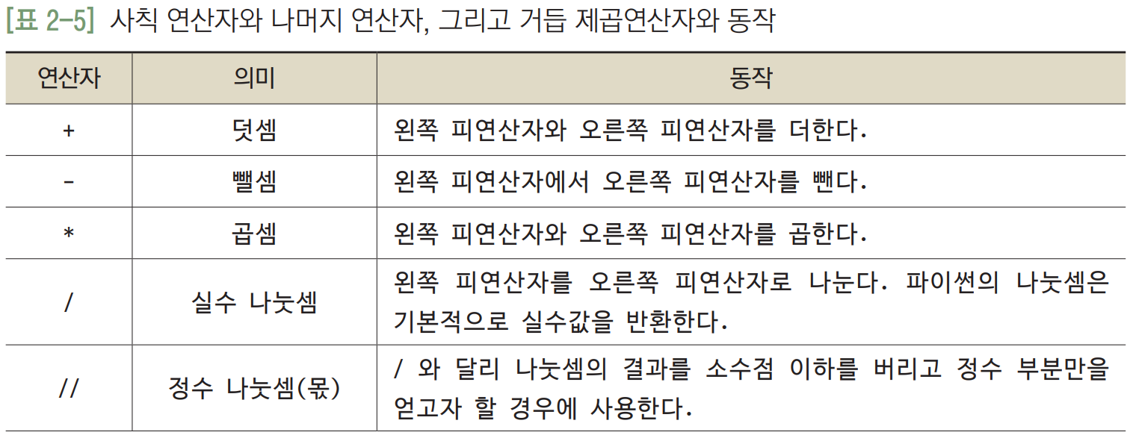
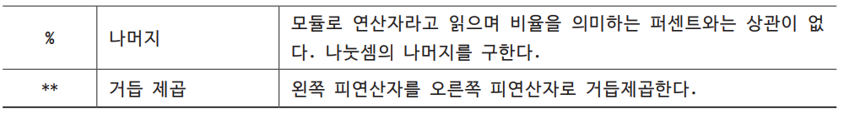
파이썬 연산자와 그 의미
나머지
거듭제곱

Slide 35
기본 연산자들을 사용해 파이썬을 계산기로 사용 4 + 10과 같은 문장을 표현식^{expression}이라고 한다
대화창 실습 : 파이썬 표현식의 사용
>>> 4 + 10 # 덧셈 연산 14 >>> 4.0 - 0.1 # 뺄셈 연산 3.9 >>> 20 * 20 # 곱셈 연산 400 >>> 11 / 2 # 실수 나눗셈 연산 5.5 >>> 11 // 2 # 정수 나눗셈 연산 - 몫을 구함 5 >>> 11 % 2 # 정수 나눗셈 후의 나머지 연산 1

Slide 36
기본 연산자들을 사용해 파이썬을 계산기로 사용 4 + 10과 같은 문장을 표현식^{expression}이라고 한다
대화창 실습 : 파이썬 표현식의 사용
>>> 4 ** 0.5 # 거듭제곱 - 4의 제곱근을 구함 2.0 >>> 4 ** 5 # 거듭제곱 - 4의 5승을 구함 1024

Slide 37
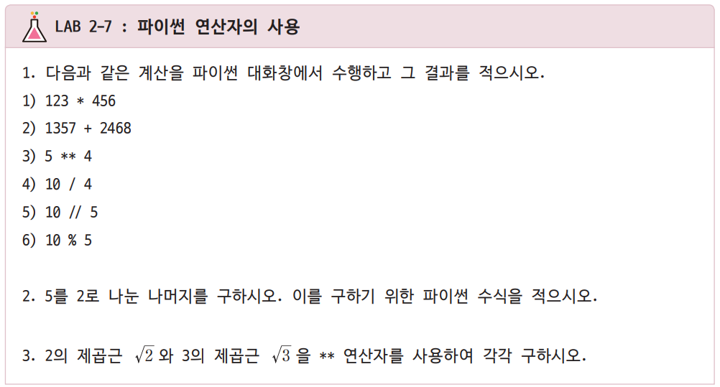

Slide 38
코드 2-7 : 문자열과 정수의 덧셈연산
number_and_string1.py
my_age = 22 my_height = '177' my_age = my_age + 1 my_height = my_height + 1 print(my_age, my_height)
변수 my_height와 같은
문자열 형 변수에 숫자 1을 더하는 연산이 불가능
따라서 위의 코드에서는 TypeError라는 오류가 발생
연산자는 특정한 자료형에서만 사용이 가능하다
실행결과
....
my_height = my_height + 1
TypeError: must be str, not int
혹은
TypeError: can only concatenate str (not "int") to str

Slide 39
코드 2-8 : 실수와 정수의 덧셈 연산
number_and_string2.py
my_age = 22 my_height = 177.5 my_age = my_age + 1 my_height = my_height + 1 print(my_age, my_height)
실행결과
23 178.5

Slide 40
정수나 실수 사이에는 덧셈, 뺄셈, 곱셈, 나눗셈의 사칙연산이 잘 적용됨
정수에 대해서는 정수 나눗셈과 나머지 연산을 수행 가능
** 연산을 사용하여 거듭제곱 연산을 정수와 실수에 대해서도 적용 가능
대화창 실습 : 거듭제곱 연산의 적용
>>> 4 ** 0.2 1.3195079107728942 >>> 0.2 ** 4 0.0016000000000000003

Slide 41
2.5 자료형의 의미와 자료형 확인
자료형^{data type}
프로그래밍 언어에서 처리할 수 있는 데이터의 유형
기본 자료형 -부울형, 숫자형(정수, 실수, 복소수), 문자열, 리스트, 튜플, 집합, 딕셔너리
객체가 어떤 자료형인지를 알려주는 type()이라는 함수를 제공

Slide 42
대화창 실습 : 다양한 자료형의 이해와 type() 함수
>>> num = 85 >>> type(num) <class 'int'> >>> pi = 3.14159 >>> type(pi) <class 'float'> >>> message = "Good morning" >>> type(message) <class 'str'>

Slide 43
변수 num에는 85라는 정수 값, 변수 pi에는 3.14159라는 실수 값, 변수 message에는 “Good morning”이라는 문자열 값이 각각 할당되어 있음.
파이썬의 내장함수 type()을 사용해서 살펴보면 num은 int 클래스, pi는 float 클래스, message는 str 클래스 자료형임을 알 수 있음
num이라는 변수에 정수 값이 할당되면 변수의 자료형이 int 형으로 결정됨
이와 같은 방식으로 자료형이 결정되는 방식을 동적 형결정^{dynamic typing}이라고 함

Slide 44
동적 형결정과 정적 형결정(용어해설)
동적^{dynamic} - 어떤 행위가 프로그램이 실행되는 도중에 일어나는 것을 의미
정적^{static} - 이와 달리 어떠한 행위가 프로그램이 실행되기 전에 미리 결정되는 것을 의미
동적 형결정은 프로그램의 동작이 유연함
정적 형결정은 잘못된 값을 넣거나, 서로 연산할 수 없는 데이터를 가지고 연산을 실행하려는 동작을 프로그램 수행전에 소스코드 해석 단계에서 걸러낼 수 있음

Slide 45
파이썬의 자료형을 결정하는 할당 연산자
foo = 100에서 foo 변수는 int 형을 참조하는 변수
foo = 'Hello'를 통해 foo에 문자열을 할당하면 foo는 str 클래스를 참조하는 변수
대화창 실습 : 동적 형결정(타이핑)의 이해
>>> foo = 100 >>> type(foo) <class 'int'> >>> foo = 'Hello' >>> type(foo) <class 'str'>
변수 foo는 정수 형 객체를 참조하다가
나중에 문자열 형 객체를 참조할 수 있다
이 변수가 참조하는 자료형은 변경가능하다
이를 동적 형 결정(타이핑)방식이라 한다

Slide 46
정적 타이핑 vs 동적 타이핑
정적 타이핑 static typing | 동적 타이핑 dynamic typing
- 컴파일 시점에 자료형을 검사한다. - 자료의 타입을 일일이 명시해 주어야 한다. - 사용 언어 : C, C++, C#, JAVA, Objective-C, PASCAL 등 | - 자료의 타입을 일일이 알려줄 필요 없어 코드가 간결해 진다. - 반면, 런타임 중 자료형 에러가 날 수 있다. - 사용 언어 : Python, Basic, Ruby, PHP, JavaScript등

Slide 47
대화창 실습 : 다양한 자료형의 이해
>>> l = [100, 300, 500, 900] >>> type(l) <class 'list'> >>> d = {'apple': 3000, 'banana': 4200} >>> type(d) <class 'dict'> >>> t = ('홍길동', 30, '율도국의 왕') >>> type(t) <class 'tuple'>
파이썬은 다양한 자료형을 제공함
리스트, 딕셔너리, 튜플에 대해서는 5, 6장에서 상세하게 알아볼 예정

Slide 48
문자열 변환 함수 str()
str() 함수는 인수로 입력된 값을 문자열 객체로 만들어서 반환
정수형 데이터 값인 숫자 100과, 실수형 데이터 값인 숫자 123.5를 str() 함수의 인자로 넘겨주면 따옴표(‘’)로 둘러싸인 문자열 값이 반환됨
리스트형인 [‘A’, ‘B’, ‘C’]를 str()함수의 매개변수로 넘겨줘도 리스트의 요소인 문자들과 혼동되지 않도록 큰따옴표(“”)로 둘러싸인 문자열 객체가 반환됨

Slide 49
대화창 실습 : str() 함수 실습
>>> str(100) '100' >>> str(123.5) '123.5' >>> x = ['A', 'B', 'C'] >>> str(x) "['A', 'B', 'C']" >>> x = ["A", "B", "C"] >>> str(x) "['A', 'B', 'C']"
str() 함수는 여러가지 자료형의 값을 문자열 형으로 변환시켜 준다

Slide 50
2.6 문자열 자료형
연속된 문자로 이루어진 문자열^{string} 자료형에 대한 처리도 가능
문자 하나로 구성된 문자와 여러 문자로 이루어진 문자열을 동일하게 취급
작은따옴표(‘’), 큰따옴표(“”) 모두 사용이 가능
>>> txt1 = '강아지 이름은 "햇님"이야' >>> txt1 '강아지 이름은 "햇님"이야'
>>> txt2 = "강아지 이름은 '햇님'이야" >>> txt2 "강아지 이름은 '햇님'이야"

Slide 51
2.6 문자열 자료형
큰따옴표 내에 “햇님이 좋아!”와 같은 큰따옴표를 가진 문자열을 넣어주면 에러 발생
>>> txt3 = "친구가 "햇님이 좋아!"라고 말했다." File "<stdin>", line 1 txt3 = "친구가 "햇님이 좋아!"라고 말했다." ^ SyntaxError: invalid syntax
아래와 같이 \” 해야 화면에 따옴표가 출력됨
>>> txt3 = "친구가 \"햇님이 좋아!\"라고 말했다." >>> txt3 "친구가 "햇님이 좋아!"라고 말했다."

Slide 52
문자열은 둘 이상이 연속적으로 나타나거나 중간에 공백 문자나 줄바꿈 문자가 있더라도 이를 하나의 연속적인 문자로 간주
여러 줄의 문자열을 표현하기 위해서는 \n 문자를 삽입
>>> txt4 = 'Hello ''Python' >>> txt4 'Hello Python'
윈도를 비롯한 여러 한글 운영체제에서 역슬래시 문자는 \로 나타남. 그러나 IDLE 에서는 아래와 같이 출력됨
>>> txt5 = 'banana\napple\norange' >>> txt5 'banana\napple\norange' >>> print(txt5) banana apple orange

Slide 53
이스케이프^{escape} 문자
\n, \t
파이썬 대화창에서 \n이나 \t를 가진 문자열을 살펴보면 “hello\nworld"나 “hello\tworld"와 같이 \n, \t를 문자 그대로 표현함
print() 함수 내의 입력 값으로 사용시 \n은 줄바꿈을 수행
\t는 탭 문자의 삽입 기능을 수행

Slide 54
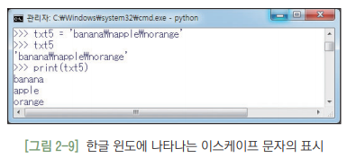
한글 윈도 운영체제의 키보드에서는 이스케이프 문자 역슬래시는 화폐의 단위를 표기하는 원표시(₩)로 나타남

Slide 55
따옴표 3 개로 둘러싸는 방법
줄 바꿈을 포함한 문장을 표현할 때
큰따옴표, 작은따옴표가 동시에 포함된 문장을 표현할 때
>>> txt6 = '''Let's go''' >>> txt6 "Let's go" >>> txt7 = '''큰따옴표(")와 작은따옴표(')를 모두 포함한 문장''' >>> txt7 '큰따옴표(")와 작은따옴표(')를 모두 포함한 문장' >>> long_str = """사과는 맛있어 맛있는 건 바나나 """ >>> long_str '사과는 맛있어\n맛있는 건 바나나\n' >>> print(long_str) 사과는 맛있어 맛있는 건 바나나

Slide 56
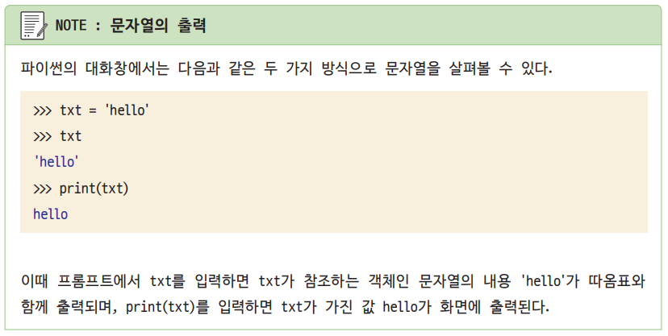

Slide 57
2.7 수치 자료형
정수^{int}
음의 자연수, 0 그리고 자연수를 포함
실수^{float}
소수점 이하의 값 포함
부울형^{bool}
참과 거짓을 의미하는 True와 False로 이루어짐
문자열^{string}형
‘Hello’, ‘World’와 같은 문자열의 집합

Slide 58
대화창 실습 : 자료형과 연산자 실습
>>> print(1 + 2) 3 >>> print(1.0 + 2.0) 3.0 >>> print(1 + 2.0) 3.0 >>> print(1 / 2) 0.5 >>> print(5.0 == 5.00) True

Slide 59
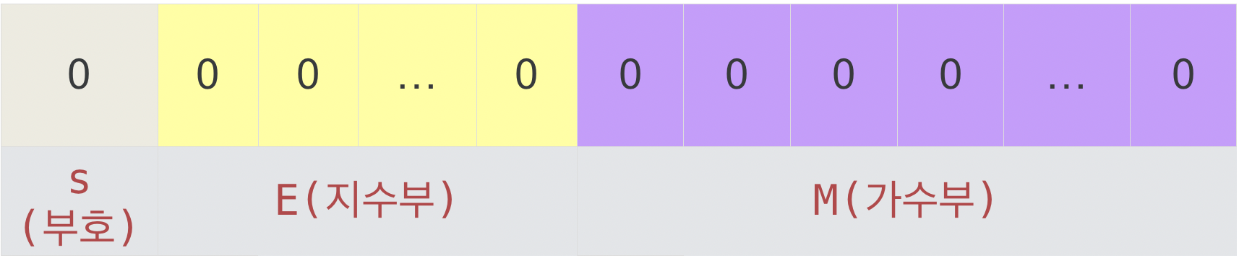
2.7.1 자료형의 표현 능력과 수치오류
부동소수점수^{floating point number}
불가피한 수치 오류를 미세하게 포함
대화창 실습 : 부동소수점 수의 수치오류
>>> print(0.1 + 0.1 == 0.2) True >>> print(0.1 + 0.1 + 0.1 == 0.3) False

Slide 60
대화창 실습 : 부동소수점 수의 수치오류 자세히 살펴보기
>>> 0.1 + 0.1 + 0.1 # 예상 출력은 0.3 0.30000000000000004 >>> 0.1 + 0.1 + 0.1 + 0.1 0.4 >>> 0.1 + 0.1 + 0.1 + 0.1 + 0.1 0.5 >>> 0.1 + 0.1 + 0.1 + 0.1 + 0.1 + 0.1 + 0.1 + 0.1 # 예상 출력은 0.8 0.7999999999999999 >>> 0.1 * 8 0.8 >>> 0.1 * 19.0 1.9000000000000001
예상 출력은 0.3이지만 실제로는 아래와 같음
여기서도 마찬가지 현상
컴퓨터의 실수 값은 저장될 때 미세한 수치 오류를 포함하고 있음.

Slide 61
대화창 실습 : 정수 표현의 한계 실습
>>> 10 ** 100 100000000000000000000000000000000000000000000000000000000000000000000000000000000000 00000000000000000
파이썬은 아주 큰 정수도 잘 표현한다

Slide 62
대화창 실습 : 정수 표현의 한계
>>> 14 / 5 2.8 >>> 14 // 5 2 >>> 14 % 5 4 >>> 14.2 // 5.3 # 14.2를 5.3으로 나눈 몫 2.0 >>> 14.2 % 5.3 # 14.2을 5.3으로 나눈 나머지 3.5999999999999996 >>> 14.2 - (5.3 * 2.0) # 14.2 // 5.3 으로 구한 몫이 2.0이므로 나머지는 이런 의미 3.5999999999999996

Slide 63
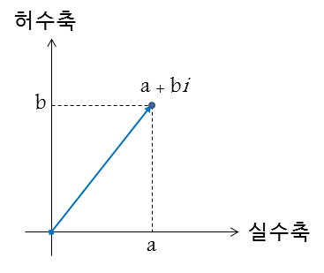
2.7.2 복소수 자료형
실수뿐만이 아닌 허수 값도 가지고 있음
기하학적인 좌표로도 표현 가능

Slide 64
허수의 표현에 ‘i’를 사용하면 오류가 발생
‘j’를 사용해야 복소수 표현이 가능
real 멤버변수로 실수부를, imag 멤버변수로 허수부를 각각 가져올 수도 있음
대화창 실습 : 복소수 표현 실습
>>> c1 = 2 + 3i c1 = 2 + 3i ^ SyntaxError: invalid syntax >>> c1 = 2 + 3j >>> c1.real # c1의 실수부 출력 2.0 >>> c1.imag # c1의 허수부 출력 3.0

Slide 65
대화창 실습 : 복소수 표현 실습
>>> c2 = 5 + 6j >>> c3 = c1 + c2 >>> c3 (7+9j)

Slide 66
켤레 복소수^{complex conjugate}
소수의 허수부에 덧셈 역원을 취하여 얻는 복소수
켤레 복소수는 conjugate() 메소드로 구할 수 있고, abs() 메소드로 해당 복소수의 크기를 알 수 있음
대화창 실습 : 켤레 복소수 표현과 크기 구하기
>>> c1 = 2 + 3j >>> c2 = c1.conjugate() >>> c2 (2-3j) >>> abs(c1) 3.605551275463989

Slide 67
대화창 실습 : 켤레 복소수 표현과 크기 구하기
>>> c3 = c1 * c2 >>> c3 (13+0j) >>> abs(c1)*abs(c1) 12.999999999999998

Slide 68
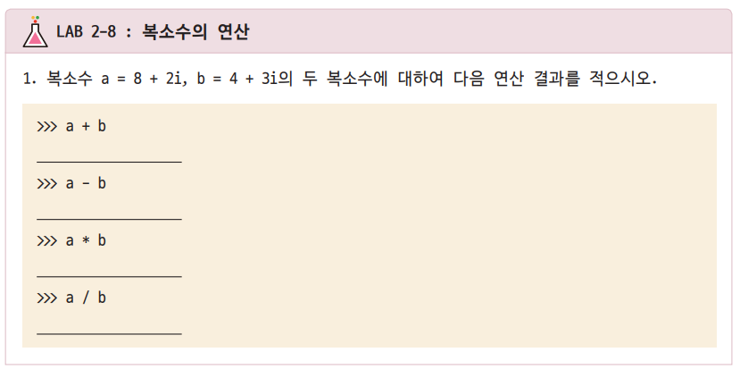

Slide 69
2.8 여러 가지 연산자
연산자 | 의미 | 비고
+ | 덧셈 | 왼쪽 피연산자와 오른쪽 피연산자를 더한다.
- | 뺄셈 | 왼쪽 피연산자에서 오른쪽 피연산자를 뺀다.
* | 곱셈 | 왼쪽 피연산자와 오른쪽 피연산자를 곱한다
/ | 실수 나눗셈 | 왼쪽 피연산자를 오른쪽 피연산자로 나눈다. 파이썬의 나눗셈은 기본적으로 실수값을 반환한다
// | 정수 나눗셈의 몫 | / 와 달리 나눗셈의 결과를 정수로 얻고자 할 경우에 사용한다.
% | 정수 나눗셈의 나머지 | 모듈로 연산자라고 읽으며 비율을 의미하는 퍼센트와는 상관이 없다. 나눗셈의 나머지를 구한다.
** | 거듭 제곱 | 왼쪽 피연산자를 오른쪽 피연산자로 거듭제곱한다.

Slide 70
2.8.1 할당 연산자
우변의 값을 좌변의 변수에 대입 또는 할당^{assign}하라는 의미
num1 = num2 = num3 = 200과 같이 다중 할당^{multiple assignment}도 가능
대화창 실습 : 다중 할당과 동시 할당
>>> num1 = num2 = num3 = 200 # 다중 할당문 >>> print(num1, num2, num3) 200 200 200 >>> num4, num5 = 300, 400 # 동시 할당문 >>> print(num4, num5) 300 400

Slide 71
대화창 실습 : 할당 연산 실습
>>> result1 = 10 * 20 >>> result1 200 >>> result2 = (2 * 3) - (4 ** 2) / 2 >>> result2 -2.0 >>> 300 = 300 # 등호는 두 값이 같다는 의미가 아님 ... SyntaxError: can't assign to literal >>> str = 'world' >>> 'hello' = str # 리터럴에는 변수를 할당할 수 없다 ... SyntaxError: can't assign to literal

Slide 72
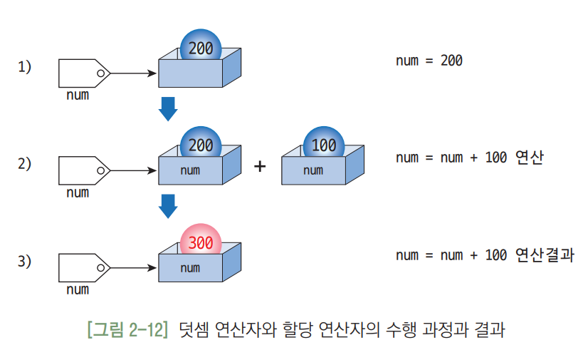
대화창 실습 : 할당 연산 실습
>>> num = 200 >>> num = num + 100 # 200 + 100 연산을 수행하여 그 결과를 num에 할당 >>> num 300

Slide 73
대화창 실습 : 할당 연산자와 그 수행 결과
>>> num = 200 >>> num = num + 100 # 200 + 100 연산을 수행하여 그 결과를 num에 할당 >>> num 300 >>> num = num – 100 # 300 – 100 연산을 수행하여 그 결과를 num에 할당 >>> num 200 >>> num = num * 20 # 200 * 20 연산을 수행하여 그 결과를 num에 할당 >>> num 4000 >>> num = num / 2 # 4000 / 2 연산을 수행하여 그 결과를 num에 할당 >>> num 2000.0

Slide 74
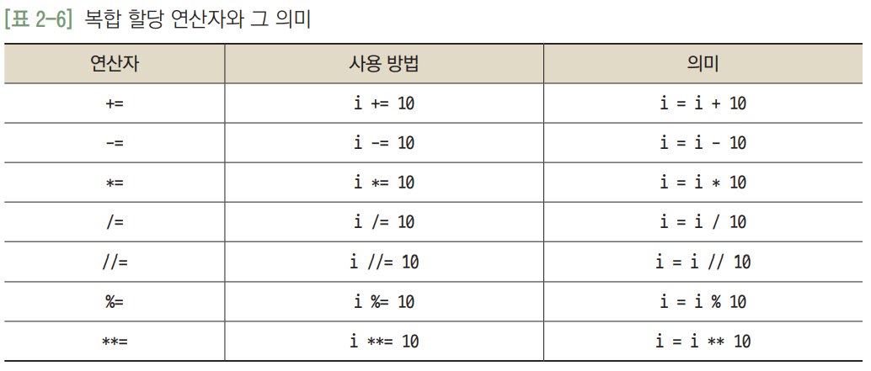

Slide 75
대화창 실습 : 복합 할당 연산자와 그 수행 결과
>>> num = 200 >>> num += 100 # 200 + 100 연산을 수행하여 그 결과를 num에 할당 >>> num 300 >>> num -= 100 # 300 – 100 연산을 수행하여 그 결과를 num에 할당 >>> num 200 >>> num *= 20 # 200 * 20 연산을 수행하여 그 결과를 num에 할당 >>> num 4000 >>> num /= 2 # 4000 / 2 연산을 수행하여 그 결과를 num에 할당 >>> num 2000.0

Slide 76
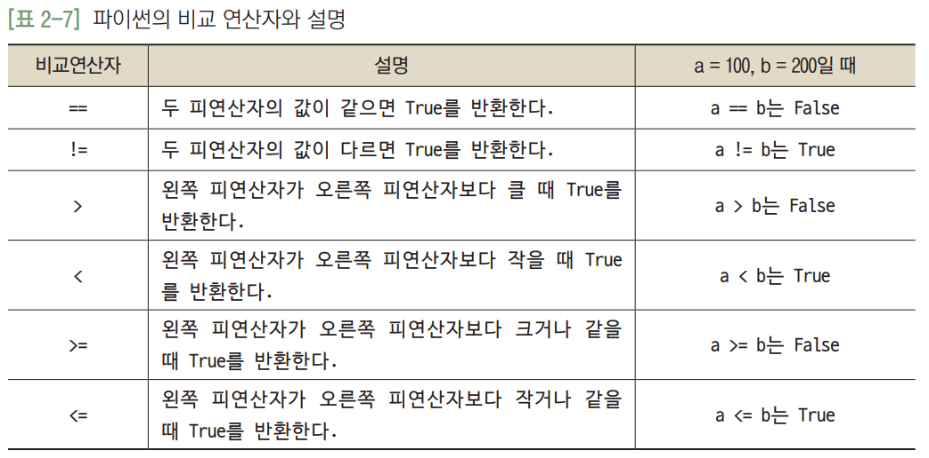
2.8.2 비교 연산자

Slide 77
대화창 실습 : 비교 연산 (비교의 결과가 True, False로 출력된다)
>>> a, b = 100, 200 >>> a == b False >>> a != b True >>> a > b False >>> a < b True >>> a >= b False

Slide 78
대화창 실습 : 비교 연산
>>> a > = b File "<stdin>", line 1 a > = b ^ SyntaxError: invalid syntax >>> a => b File "<stdin>", line 1 a => b ^ SyntaxError: invalid syntax
주의할 점은 !=에서 !와 =사이에 공백을 넣으면 안되며, >= 연산에서도 >와 = 사이에 공백을 넣으면 안된다.
=>와 같이 등호와 > 연산자의 순서가 바뀌어도 에러가 뜬다.

Slide 79
2.8.3 논리 연산자^{logical operator}
and, or, not 이 있음
논리 AND, OR, NOT 연산을 통해 True(참)나 False(거짓)중 하나의 값을 가지는 부울^{bool} 값을 반환
대화창 실습 : 부울형 출력 테스트
>>> 10 > 20 False >>> 10 < 20 True >>> bool(9) True

Slide 80
대화창 실습 : 부울형 출력 테스트
>>> bool(-1) True >>> bool(0) False >>> bool(None) False >>> bool('') # 빈 문자열 False >>> bool('hello') # 문자열 True >>> bool([]) # 빈 리스트 False >>> bool([10, 20]) # 항목을 가진 리스트 True

Slide 81
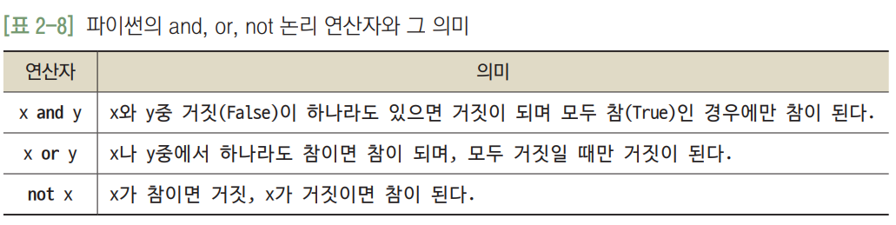
부울값을 가진 데이터에 대해서 적용할 수 있는 연산이 논리 연산이다.
논리 연산은 부울형 자료의 값을 조합하여 새로운 부울값을 만들어내는 것이다.
파이썬 논리 연산자가 정확하게 어떤 연산을 하는지 아래 [표 2-8]을 통해 알아보자.

Slide 82
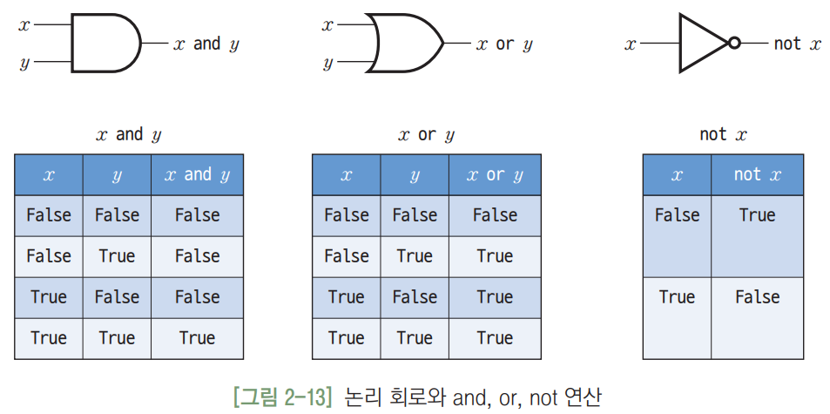
대화창 실습 : 논리 연산 실습
>>> x = True >>> y = False >>> x and y False >>> x or y True >>> not x False

Slide 83
2.8.4 비트 연산자
정수 데이터형에 대하여 비트^{bit} 단위의 조작이 가능, 이 조작을 위한 연산자를 비트 연산자^{bit operator} 라고 한다.
다른 말로 비트 단위 연산자^{bitwise operator}라고도 함
문자열이나 리스트, 실수형에는 적용되지 않고 정수 형의 피연산자에 대해 비트 단위로 연산을 수행

Slide 84
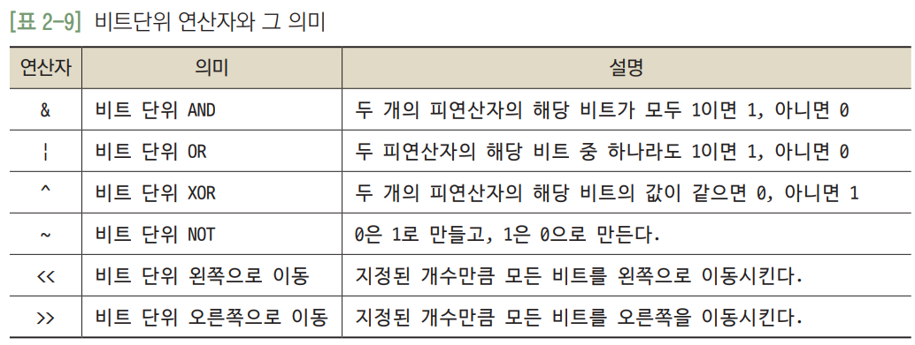

Slide 85
9와 10에 대한 2진수 출력
대화창 실습 : 정수값의 2진수 출력
>>> bin(9) # 2진수 형식 출력 '0b1001' >>> bin(10) '0b1010'

Slide 86
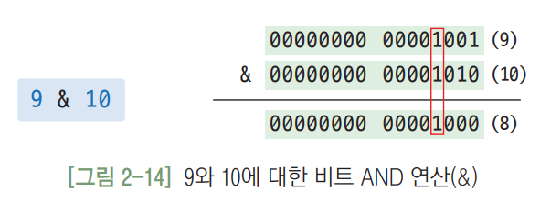
9와 10에 대한 비트 AND 연산
대화창 실습 : 9와 10의 비트 단위 AND 연산
>>> 9 & 10 8 >>> bin(8) '0b1000'

Slide 87
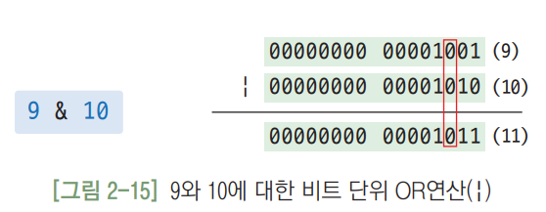
9와 10에 대한 비트 단위 OR연산
대화창 실습 : 9와 10의 비트 단위 OR 연산
>>> 9 | 10 11 >>> bin(11) '0b1011'
|

Slide 88
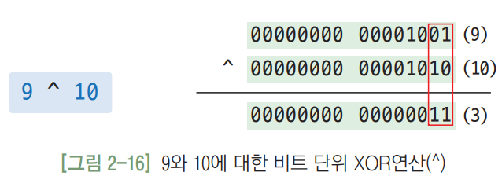
9와 10에 대한 비트 단위 XOR연산
대화창 실습 : 9와 10의 비트 단위 배타적 합 연산
>>> 9 ^ 10 3 >>> bin(3) '0b11

Slide 89
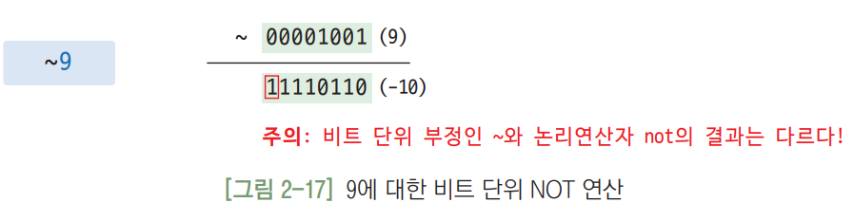
9에 대한 비트 단위 NOT 연산
대화창 실습 : 9의 비트 단위 부정연산자의 실행
>>> ~9 -10 >>> bin(-10) '-0b1010'

Slide 90
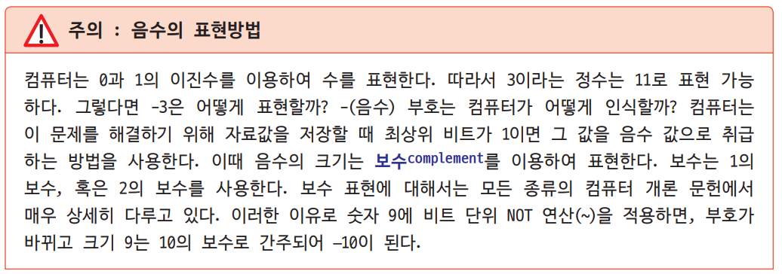

Slide 91
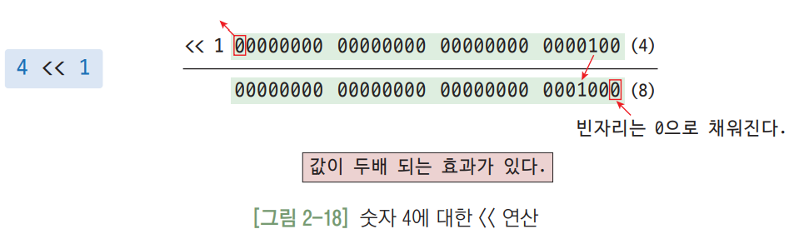
비트 단위 이동연산(시프트 연산^{shift operator})
숫자 4에 대한 << 연산
대화창 실습 : 비트 단위 왼쪽 이동 연산 실습
>>> 4 << 1 # 00100을 한 비트 왼쪽으로 이동하여 01000을 만든다. 8 >>> 4 << 2 # 00100을 두 비트 왼쪽으로 이동하여 10000을 만든다. 16

Slide 92
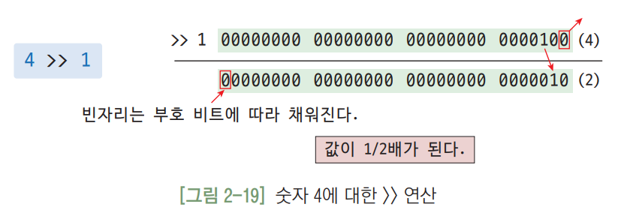
숫자 4에 대한 >> 연산
대화창 실습 : 비트 단위 오른쪽 이동 연산 실습
>>> 4 >> 1 # 00100을 한 비트 오른쪽으로 이동하여 00010을 만든다. 2 >>> 4 >> 2 # 00100을 두 비트 오른쪽으로 이동하여 00001을 만든다. 1

Slide 93
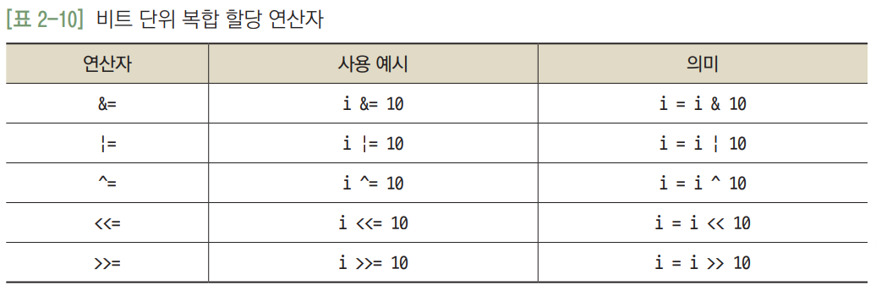

Slide 94
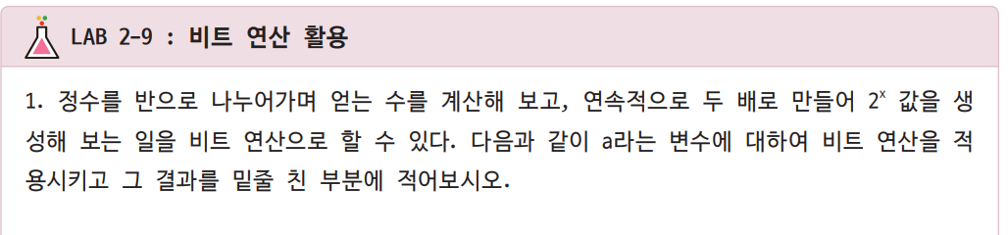
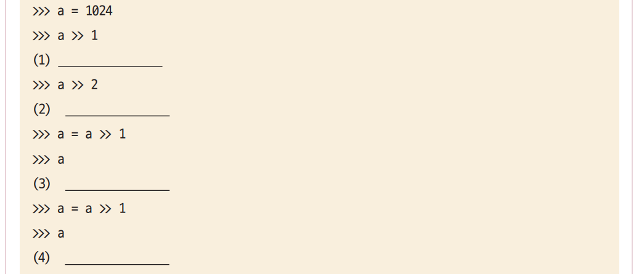

Slide 95
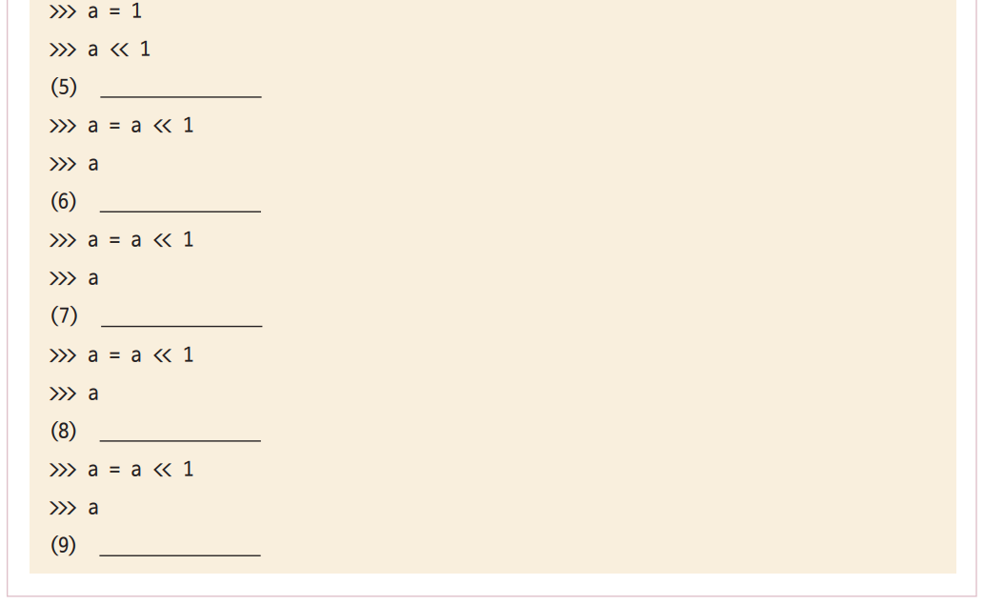

Slide 96
2.9 주석문
주석문은 프로그램 내에서 코드의 기능을 설명하는 용도로 사용하는 문장
인터프리터가 해석을 하지 않고 건너뜀

Slide 97
2.9.1. 한 줄 주석 처리하기
한 줄 전체를 주석문으로 처리할 경우 문장의 맨 처음에 # 기호 붙임
문장 내에서 # 기호가 나타나면 # 기호에서부터 전체 줄의 끝까지가 주석문이 된다.

Slide 98
코드 2-9 : 주석을 넣기 전 코드
circle_with_var.py
radius = 4.0 print('원의 반지름', radius) print('원의 면적 ', 3.14 * radius * radius) print('원의 둘레 ', 2.0 * 3.14 * radius)
주석을 넣기 전/후
아래와 같이 코드에 주석을 넣어 줌으로서 코드를 이해하는 것이 더 쉬워졌다
코드 2-10 : 주석을 넣은 후 코드
circle_with_var_comment.py
# 원의 반지름을 radius라는 변수로 정의함 radius = 5.0 # 원의 반지름과 면적, 둘레를 각각 출력 print('원의 반지름', radius) print('원의 면적 ', 3.14 * radius * radius) # 원의 면적을 구하는 식 print('원의 둘레 ', 2.0 * 3.14 * radius) # 원의 둘레를 구하는 식

Slide 99
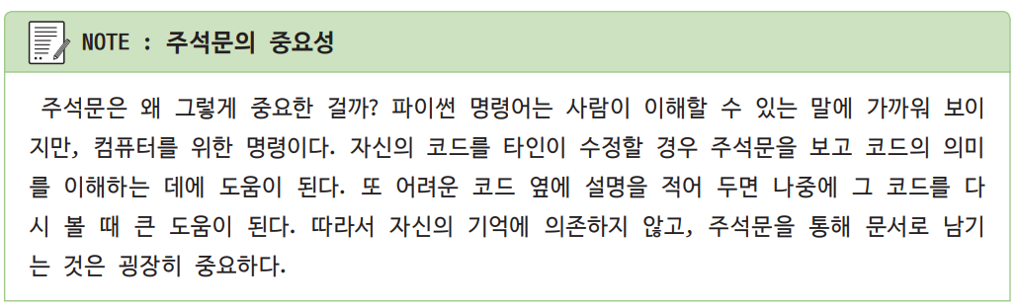

Slide 100
2.9.2 여러 줄 주석 처리하기
작은따옴표나 큰따옴표 3개를 연속으로 입력하여 여러 줄을 주석 처리
''' 작은따옴표를 이용하여 여러 줄 주석을 만드는 방법입니다 이 방식으로 주석을 만들면 여러 줄에 걸친 주석을 남길 수 있습니다 '''
""" 혹은 이와 같이 큰따옴표를 이용할 수도 있습니다. 큰따옴표를 사용해도 작은따옴표를 사용하는 것과 동일합니다. """

Slide 101
코드 2-11 : 파이썬의 주석문에 대해 알아보는 예제
comment_test1.py
# 파이썬의 주석문에 대해 알아보는 예제입니다 print("주석은") print("이 프린트 문을 주석으로 처리하세요") print("실행되지 않습니다.")
실행결과
주석은
이 프린트 문을 주석으로 처리하세요
실행되지 않습니다.

Slide 102
코드 2-12 : 파이썬의 주석문에 대해 알아보는 예제
comment_test2.py
# 파이썬의 주석문에 대해 알아보는 예제입니다 print("주석은") # print("이 프린트 문을 주석으로 처리하세요") print("실행되지 않습니다.")
실행결과
주석은
실행되지 않습니다.

Slide 103
코드 2-13 : 여러줄에 걸친 주석문의 사용
comment_test3.py
print("주석은") ''' print ("이 프린트 문을 주석으로 처리하세요") print("실행되지 않습니다.")'''
실행결과
주석은

Slide 104
코드 2-14 : 주석문의 잘못된 사용
comment_test4.py
# 아래의 예제는 주석문의 잘못된 사용 예입니다. print("주석은") ''' print("이 프린트 문을 주석으로 처리하세요") """ print("실행되지 않습니다.")
실행결과
SyntaxError: EOF while scanning triple-quoted string literal

Slide 105
2.10 input() 문과 사용자 입력의 처리
사용자로부터 입력을 받는 input() 함수가 제공된다.
이 함수는 str형으로 값을 받아들인다.
따라서 str형의 입력을 정수로 바꾸고자 할때는 age = int(input('나이를 입력하세요:’)) 와 같이 사용

Slide 106
코드 2-15 : input() 함수를 통해 사용자의 입력받기
input_test.py
name = input('이름을 입력하세요 : ') # name은 문자열로 입력받음 print('이름 :', name) age = int(input('나이를 입력하세요 : ')) # age는 문자열로 입력받아 int 형으로 변환 print('10년 후 나이 :', age + 10) # 따라서 정수 덧셈 연산이 가능
나이는 문자열이 아닌 정수로 저장해 두어야 나중에 + 10과 같은 연산자를 사용할 수 있다.
실행결과
이름을 입력하세요 : 홍길동
이름 : 홍길동
나이를 입력하세요 : 22
10년 후 나이 : 32

Slide 107
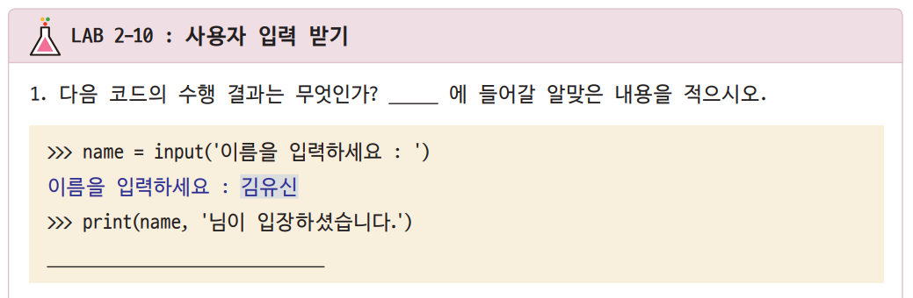

Slide 108
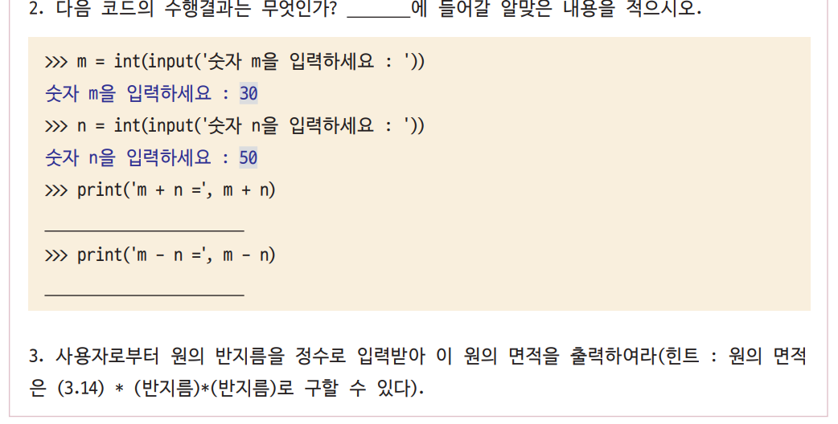

Slide 109
할일
LAB 문제를 하나하나 풀어봅시다.
2장의 연습문제를 하나씩 풀어보며 2장의 내용을 복습해 봅시다.

Slide 110

Questions?

